Slide 1
БІЛІМ БЕРУ МАЗМҰНЫНЫҢ ЖАҢАРТЫЛУЫ
ОБНОВЛЕНИЕ СОДЕРЖАНИЯ ОБРАЗОВАНИЯ

Slide 2
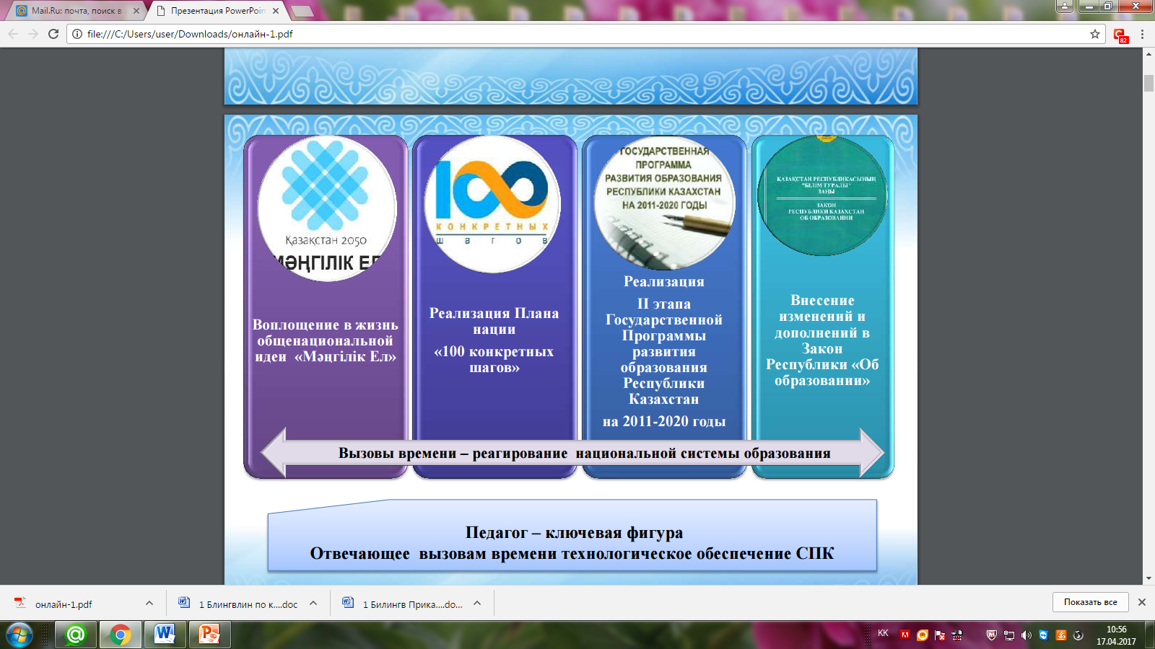

Slide 3
БІЛІМ БЕРУ МАЗМҰНЫНДАҒЫ НЕГІЗГІ ӨЗГЕРІСТЕР:
ОСНОВНЫЕ ИЗМЕНЕНИЯ В СОДЕРЖАНИИ ОБРАЗОВАНИЯ:
1.Мемлекеттік жалпыға міндетті білім беру стандарты. Государственный обязательный
общеобразовательный стандарт.
2.Оқу жоспары.(Білім беру аймақтары: Тіл және әдебиет, Математика және
информатика, Жаратылыстану, Адам және қоғам, Технология және өнер, Дене
шынықтыру).
Учебный план.(Образовательные области: Язык и литература, Математика и
информатика, Естествознание, Человек и общество, Технология и искусство,
Физическая культура).
3.Оқу бағдарламасы.Учебная программа.
4.Оқулықтар және Оқу-әдістемелік кешені. Учебники и Учебно-методический комплекс.
5.Бағалау жүйесі (критериалды бағалау). Система оценивания (критериальное
оценивание).
6.Білім алушылар жетістіктерінің мониторгі. Мониторинг достижений обучающихся.

Slide 4
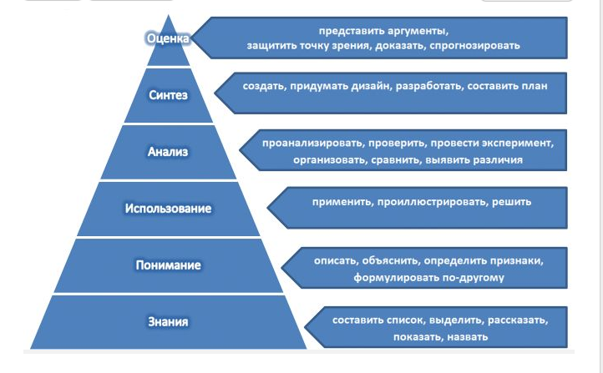
Күтілетін нәтиже. Ожидаемые результаты.

Slide 5
11 жылдық оқуға білім беру мазмұнының жаңартылуының біртіндеп еңгізуі
Поэтапное внедрение обновленного содержания образования в 11-е обучение
1.2016-2017 оқу жылы / учебный год: 1.
2.2017-2018 оқу жылы / учебный год: 1, 2, 5 и 7.
3.2018-2019 оқу жылы / учебный год: 1, 2, 3, 5,7,6, и
8.
4.2019-2020 оқу жылы / учебный год: 1, 2, 3, 4, 5, 6,
8, 9, 10 и 11.

Slide 6
ЧТО в Перспективе?
1. БЕСКҮНДІК ОҚЫТУ. ПЯТИДНЕВНОЕ ОБУЧЕНИЕ.
(бастауыш, орта және жоғары буындар / начальная, средняя и
старшая ступени)
2. ЖОБАЛАР АРҚЫЛЫ ОҚЫТУ. ОБУЧЕНИЕ ЧЕРЕЗ ПРОЕКТНУЮ
ДЕЯТЕЛЬНОСТЬ.
(бастауыш, орта және жоғары буындар / начальная, средняя и
старшая ступени)
3. ҮШТІЛДІ ОҚЫТУ. ТРЕХЯЗЫЧНОЕ ОБУЧЕНИЕ.
(қазақ, орыс және ағылшын тілдері. казахский, русский и английский языки).
(жоғары буын / старшая ступень)
4. ЖОҒАРЫОҚУ АЛДЫ ДАЙЫНДЫҒЫ (бейіндік).
ПРЕДВУЗОВСКАЯ ПОДГОТОВКА (профильное).
(жоғары буын / старшая ступень)

Slide 7
Критериалды бағалау Критериальное оценивание
Қалыптастырушы бағалау / Формативное оценивание
Жиынтық бағалау / Суммативное оценивание
Бөлім немесе тақырып бойынша жиынтық бағалау / Суммативное оценивание за раздел / сквозную тему
Тоқсандық жиынтық бағалау / Суммативное оценивание за четверть
Білім алу деңгейі бойынша жиынтық бағалау / Суммативное оценивание за уровень образования
Notes:
Если они не согланны то внести изменения за четверть, за раздел,

Slide 8
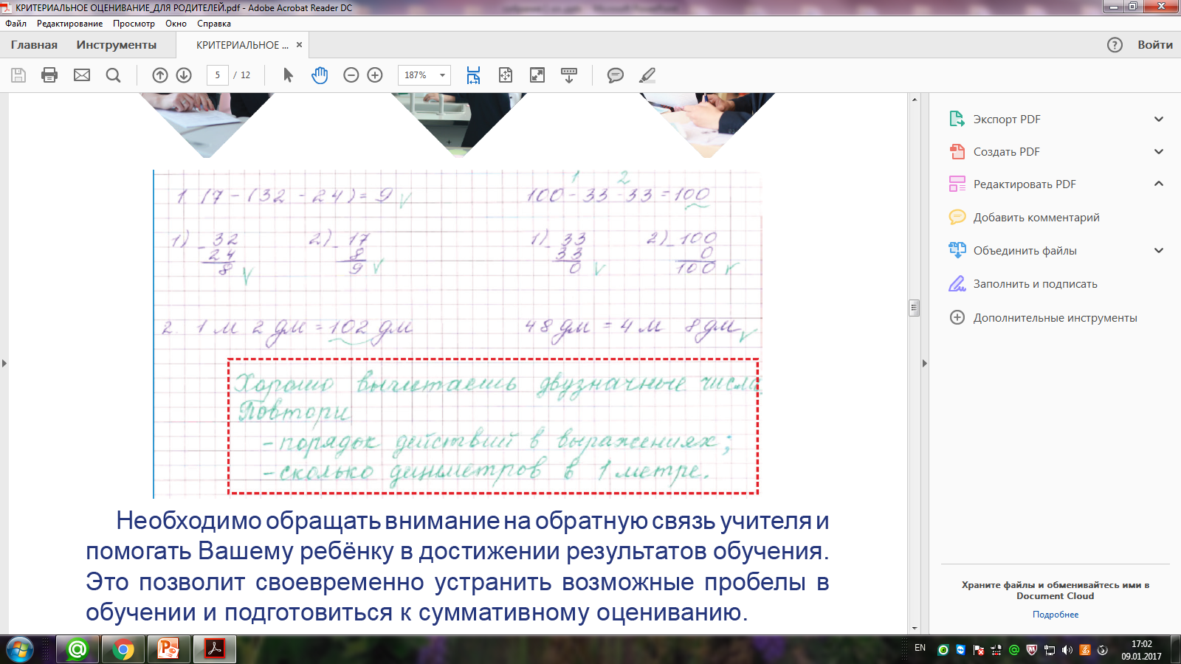
Примеры формативного оценивания

Slide 9
Задание №1: Дай характеристику химическому веществу - H₂SO₄.
Критерии к заданию: (Что должен знать и уметь ученик)
1.Знать название вещества.
2.Знать названия химических элементов, входящих в состав вещества.
3.Уметь определять качественный состав.
4.Уметь определять количественный состав.
5.Уметь вычислять молекулярную массу вещества.
Ответ ученика № 1:
1. H₂SO₄ – это химическая формула серной кислоты.
2.Качественный состав: химическое вещество состоит из атомов водорода, серы и кислорода.
3.Количественный состав: серная кислота состоит из 2-х атомов водорода, 1 атома кислорода и 4-х атомов кислорода.
4.Молекулярная масса: Мr(H₂SO₄)= 1*2 + 32 + 16*4= 96 а.е. (правильный ответ 98)

Slide 10
Дескрипторы к заданию:
№ | критерии | баллы
1. | знает название химического вещества | 1
2. | знает название химических элементов | 1
3. | умеет определять качественный состав химического вещества | 1
4. | умеет определять количественный состав химического вещества | 1
5. | знает порядок вычисления молекулярной массы | 0,5
 | допускает ошибки в математических расчетах
 |  | 4,5
Рекомендации:
1. Не торопись! Будь внимателен при математических расчетах!
2.Повтори сложение двухзначных(и т.д....) цифр.

Slide 11
Жиынтық бағалау / Суммативное оценивание
После каждого пройденного раздела (по техническим предметам) и сквозных тем (по гуманитарным предметам), а далее и четверти, ученик пишет контрольную работу (письменная работа, тестовые задания, аудирование и т.д.)
Набранные баллы за разделы и сквозные темы, вместе суммируются и переводятся в итоговую оценку за четверть и далее в годовую.
Не оцениваются следующие предметы: физическая культура и самопознание (пишется зачтено).

Slide 12

ОҚУШЫНЫ ТОҚСАНДЫҚ БАҒАЛАУ ЕСЕБІ
Бөлімді СБ | Бөлімді СБ | Бөлімді СБ
15% | 15% | 20%
50%
Тоқсанды СБ
50%
Тоқсандық баға
100 %
1 бөлімді СБ |  | 2 бөлімді СБ |  | 3 бөлімді СБ |  | Тоқсанды СБ
Оқушылар ұпайы | Макс. үпай | Оқушылар ұпайы | Макс. үпай | Оқушылар ұпайы | Макс. үпай | Оқушылар ұпайы | Макс. үпай
7 | 10 | 8 | 10 | 4 | 12 | 15 | 20
15% |  | 15% |  | 20% |  | 50%
2,1 | 3 | 2,4 | 3 | 1,3 | 4 | 7,5 | 10
Ұпайды бағаға айналдыру шкаласы (бастауыш сыныптар үшін)
"1" | 0-20%
"2" | 21%-40%
"3" | 41%-60%
"4" | 61%-80%
"5" | 81%-100%
2,1+2,4+1,3+7,5 = 13,3 из 20
13,3 ~ 66,5%
Оқушының тоқсандық бағасы «4»
*Ұпай және баға есебі электронды журналда автоматты түрде іске асырылады

Slide 13
РАСЧЕТ ОЦЕНКИ УЧАЩЕГОСЯ ЗА ЧЕТВЕРТЬ
СО за раздел | СО за раздел | СО за раздел
15% | 15% | 20%
50%
СО за четверть
50%
Оценка за четверть
100 %
СО за раздел 1 |  | Со за раздел 2 |  | СО за раздел 3 |  | СО за четверть
Балл уч-ся | Макс. балл | Балл уч-ся | Макс. балл | Балл уч-ся | Макс. балл | Балл уч-ся | Макс. балл
7 | 10 | 8 | 10 | 4 | 12 | 15 | 20
15% |  | 15% |  | 20% |  | 50%
2,1 | 3 | 2,4 | 3 | 1,3 | 4 | 7,5 | 10
Шкала перевода баллов в оценку (для начальных классов)
"1" | 0-20%
"2" | 21%-40%
"3" | 41%-60%
"4" | 61%-80%
"5" | 81%-100%
2,1+2,4+1,3+7,5 = 13,3 из 20
13,3 ~ 66,5%
Оценка учащегося за четверть «4»
*Расчеты баллов и оценок осуществляются автоматически в электронном журнале

Slide 14
Құжат | Мазмұны
Потфолио | Тоқсандық, бөлімдік суммативті жұмыс Мұғалімнің ұсыныстары, пікірі, кері байланыс Оқушының рефлексиясы
Сынып журналы | Оқушылардың сабаққа қатысуы Сабақ тақырыптары Тоқсандық және жылдық бағалар
Электронды журнал | Суммативті жұмыс үшін ұпай (бөлім, тоқсан) Тоқсандық және жылдық бағалар
Оқушы табелі | Тоқсандық және жылдық бағалар

